Slide 1
Asertívne komunikačné techniky
Gymnázium Gelnica, SNP 1 Mgr. Radúz Burčák

Slide 2
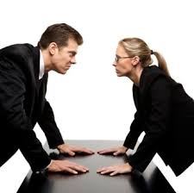


Asertívne komunikačné techniky
Asertívne komunikačné techniky a zručnosti sú formy medziľudskej komunikácie, ktoré nie sú ani agresívne ani pasívne. Ako zručnosť potom označujeme schopnosť použiť danú komunikačnú techniku v príslušnej situácii.

Slide 3
Technika pokazenej gramoplatne
Princípom tejto techniky je: vytrvalo opakujte, čo chcete dosiahnuť (bez kriku, bez hnevu, bez rozčúlenia). Často totiž odchádzate s pocitom neoprávnenej prehry, pretože vám niekto povedal "nie". Každý človek má však v zásobe zvyčajne len niekoľko takých odmietnutí. Ak ich je tri či šesť, všetko, čo potrebujeme ku svojmu úspechu, je ísť do toho štyri či sedemkrát. A neposkytovať pritom žiadne nové zdôvodnenia (iba ak sami chceme).
Trvám na tom, čo som povedal... Trvám na tom, čo som povedal... Trvám na tom, čo som povedal...

Slide 4
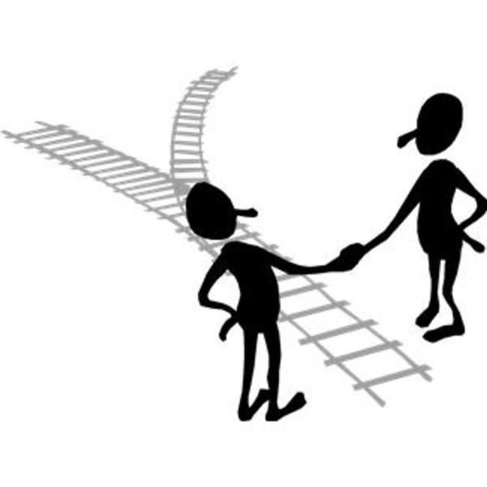

Kompromis
Za určitých okolností je vhodné navrhnúť mu prijateľný kompromis.
Príkladom môže byť napríklad súhlas s určitým termínom výmeny tovaru, alebo dohoda typu niečo za niečo, je možné riešenie presunúť i na náhodu - hodíme si napr. korunou. O materiálnych cieľoch sa zjednávať dá, ak sa kompromis nedotýka sebaúcty vyjednávajúcich. Pokiaľ ide o česť či svedomie, je kompromis skôr prekážkou ako výhodou.

Slide 5
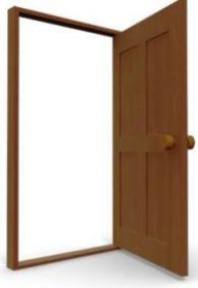
Otvorené dvere.
Je technikou na odrážanie manipulatívnej kritiky tak, že priznáme svojmu kritikovi, že v tom, čo hovorí môže byť zrnko pravdy. Ale pri tom neplytváme zbytočnými výhovorkami a ospravedlneniami. Dáme najavo, že konečným sudcom seba samého ostávame stále my. Názov „otvorené dvere“ dobre vystihuje pointu tejto techniky. Kritik sa vyhecuje, rozbehne sa a čaká, že narazí na náš odpor, na naše imaginárne zatvorené dvere. My ale v tom okamihu ustúpime a on nič netušiac preletí cez otvorené dvere nášho odporu, čo ho zaručene vykoľají. Poskytneme mu tým priestor, aby sa vyrozprával. Naša neočakávaná ústretovosť ho vyviedla z miery a tým, že mohol povedať všetko, čo chcel sa celá situácia upokojí. Vtedy sa ho môžeme ešte opýtať na ďalšie veci čo mu vadia a pomaly z neho dostávať príčinu, prečo je nahnevaný a začať situáciu konštruktívne riešiť.

Slide 6
Negatívna asercia je asertívna komunikačná technika, ktorá umožňuje otvorené priznávanie vlastných chýb a omylov, s akceptáciou vlastnej omylnosti a bez následných nekonečných pocitov viny a ospravedlneňovania sa, či hnevu. Negatívna asercia je jedna z metód asertívneho zvládania kritiky. Technika vychádza z asertívneho práva "robiť chyby — a byť za ne zodpovedný" a z práva "byť sám sebe najdôležitejším sudcom". Umožňuje dospelým spôsobom prijímať svoje chyby, nepodliehať neprimeraným pocitom viny či hnevu a pokojne sa k svojim chybám a omylom prihlásiť. Negatívna asercia pomáha zlepšiť svoje sebaprijatie a otvára dvere k riešeniu problémov.
Negatívna asercia

Slide 7
Ďalšie asertívne techniky
schopnosť požiadať o láskavosť
schopnosť uplatniť svoj nárok
schopnosť povedať nie
schopnosť začať, ukončiť konverzáciu
schopnosť vysporiadať sa s kritikou
schopnosť prijať uznanie
schopnosť vyjadriť uznanie
schopnosť vyjadriť vlastný pocit, názor, myšlienku.
schopnosť požiadať o pomoc

Slide 8
Zásady:
ujasniť si svoj nárok
udržovať očný kontakt
pokojne opakovať svoj názor
ignorovať pokusy o zlákanie na postranné témy
nenechať sa zatlačiť pocitmi viny
ignorovať manipulatívne triky
technika prijateľného kompromisu
súhlasiť s každou pravdepodobnosťou obsiahnutou v kritike.
súhlasiť so všeobecnými logickými pravdami v manipulujúcich výrokoch (dáva to zmysel, mohla by to byť pravda), svoju odpoveď však doplniť vlastným pohľadom.
dôležité je presne počúvať, čo nám partner hovorí, potrebné použiť presne jeho slová do odpovede.
pozor na "čítanie myšlienok"! Nesmieme odpovedať tým, čo si myslíme, že nám partner chce povedať, ale tým, čo skutočne povedal.
Nakoniec malá ukážka ako komunikácia nemá a má vyzerať. Pozri TU

Slide 9
Ďakujem za pozornosť

